Slide 1
Викторина о службе в армии
Подготовил 10 класс

Slide 2
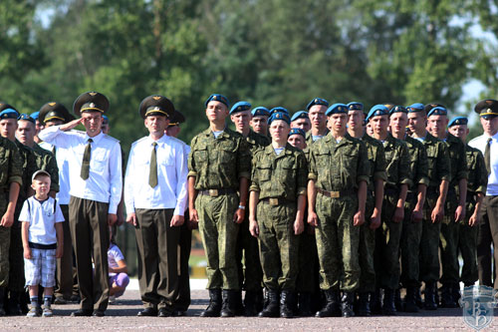
Вопрос №1
Кто является Верховным Главнокомандующим Силами РФ?

Slide 3
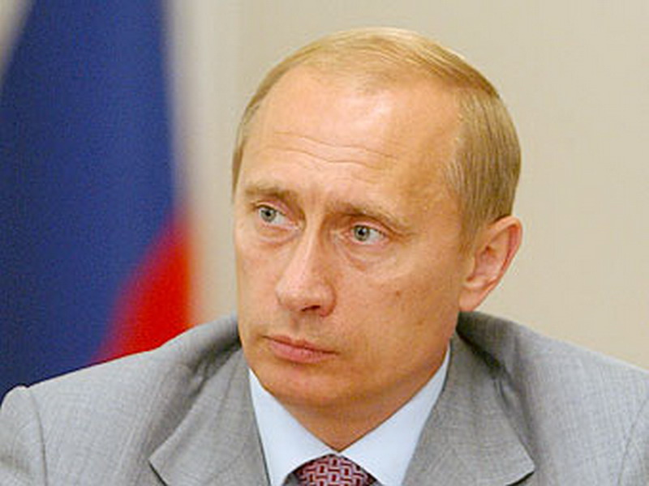
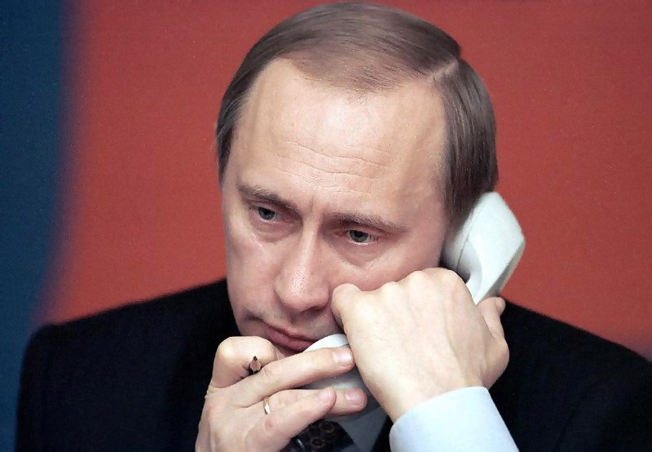
Президент РФ
В.В.Путин

Slide 4
Вопрос №2
Каков срок военной службы?

Slide 5
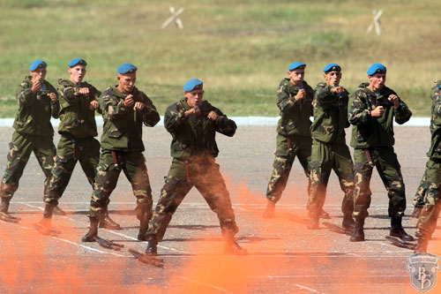
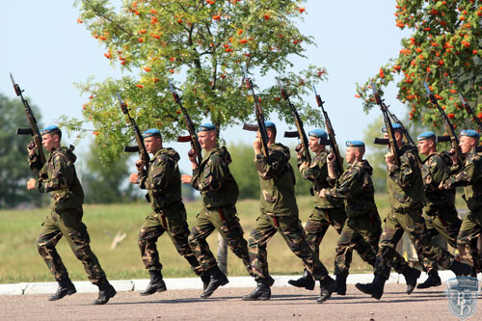
1 год

Slide 6
Вопрос №3
Каков призывной возраст в России?

Slide 7
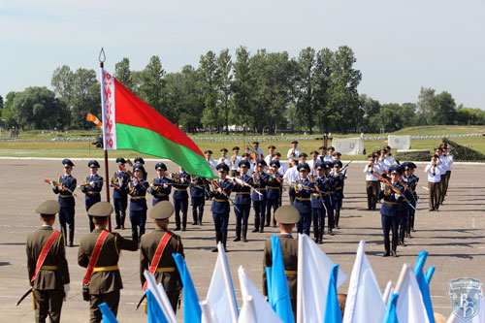
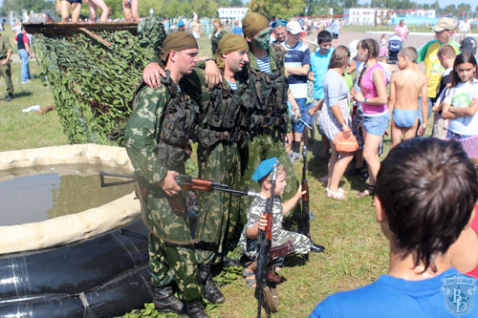
18 лет

Slide 8
Вопрос №4
Укажите древнерусское название воинского знамени?

Slide 9
Стяг

Slide 10
Вопрос №5
Когда и кем была создана регулярная армия?

Slide 11

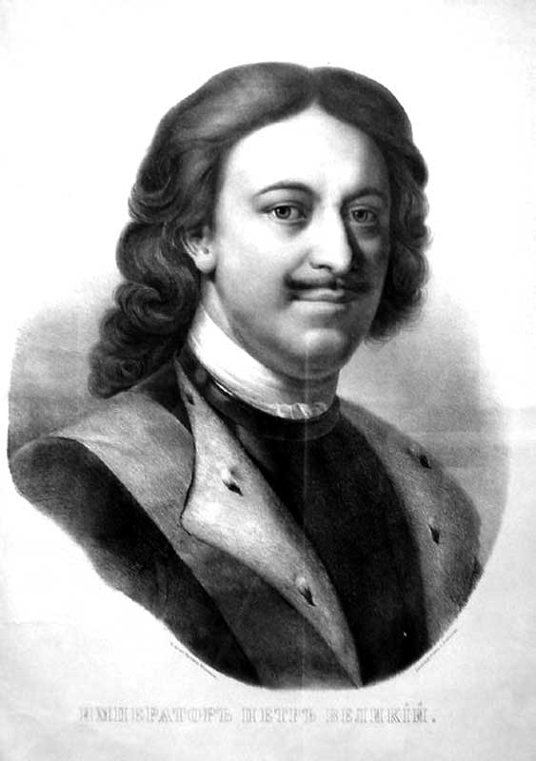
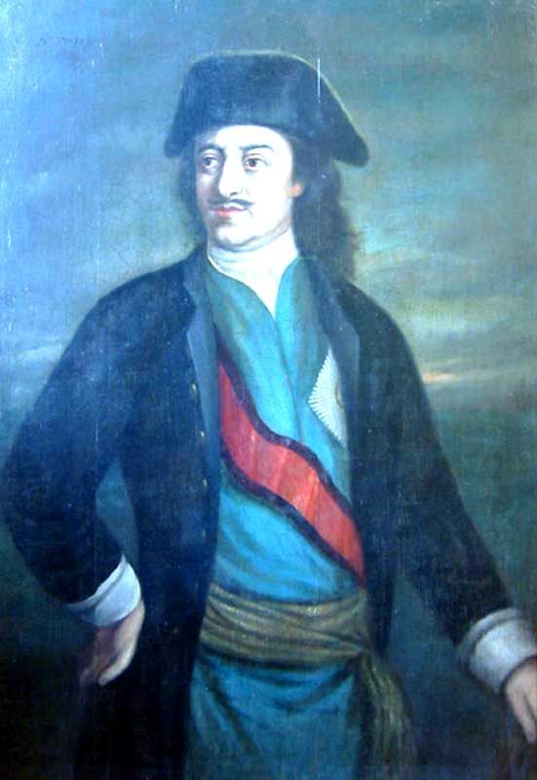
Регулярная армия была создана по указу Петра I в 1699 году

Slide 12
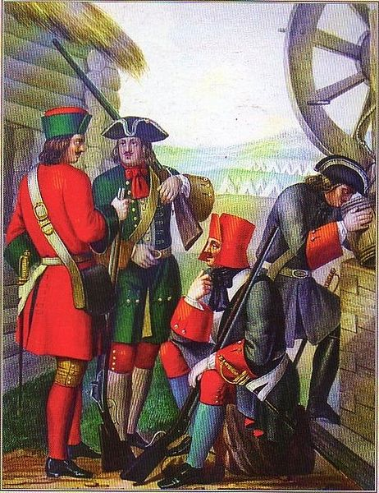
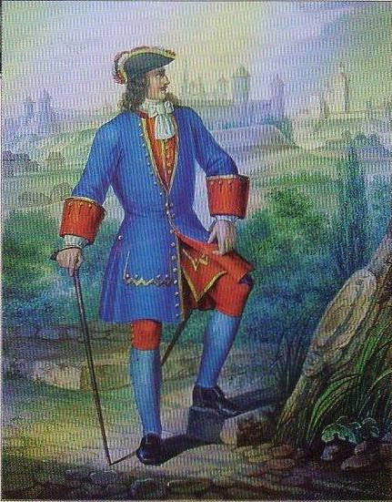
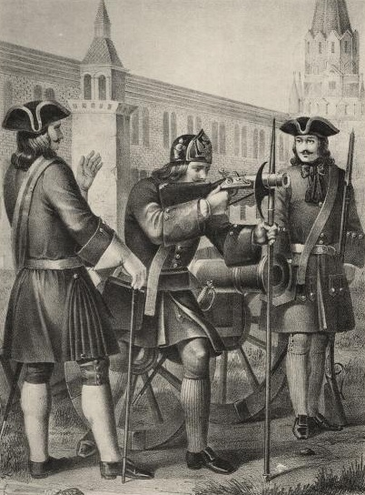
Обмундирование солдат во времена Петра I

Slide 13
Вопрос №6
Прославленный русский полководец, герой Отечественной войны 1812 года, заслуживший особое уважение простых солдат?

Slide 14
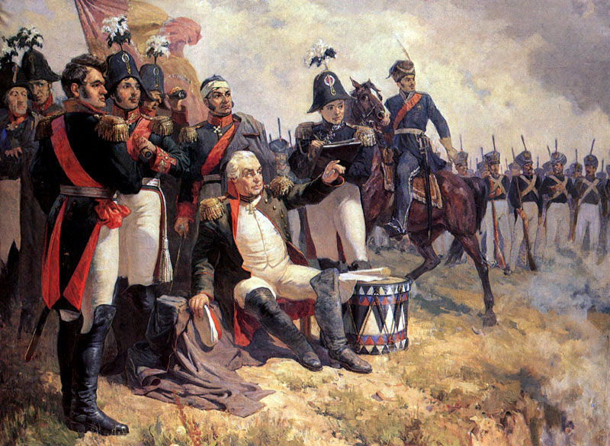
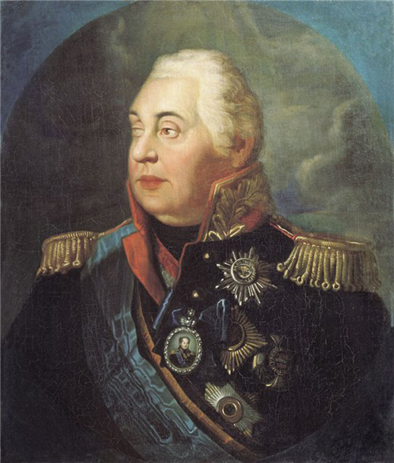
Михаил Илларионович Кутузов

Slide 15
Вопрос №7
Как сейчас называется праздник, который был учреждён в 1918 году в ознаменование победы под Нарвой над войсками Германии?

Slide 16
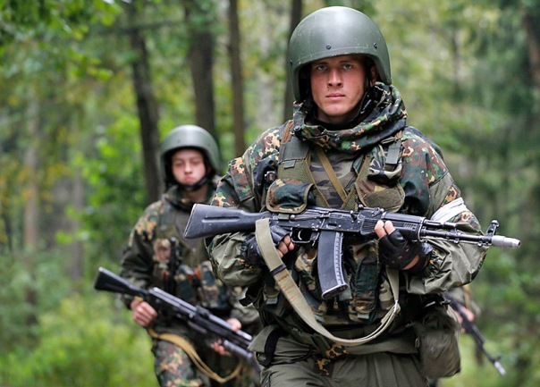
День Защитника Отечества

Slide 17
Вопрос №8
Сколько звёзд на погонах повседневной формы у Генерала армии?

Slide 18

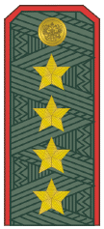
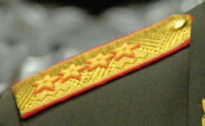
4 звезды

Slide 19
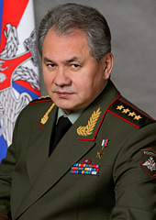
Генерал российской армии Сергей Шойгу

Slide 20
Вопрос №9
Великий русский полководец, не потерпевший ни одного поражения в своей военной карьере, один из основоположников русского военного искусства?

Slide 21
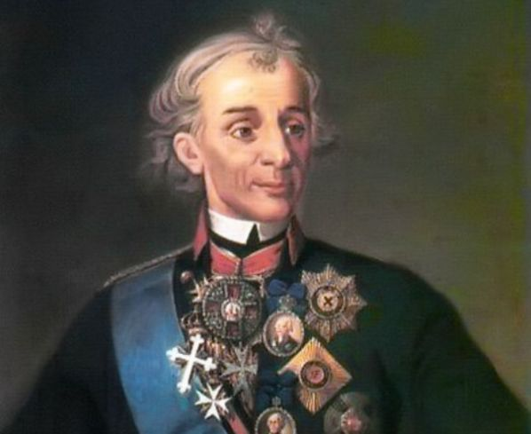
А.В.Суворов

Slide 22
Вопрос №10
Как называют земляную насыпь, служившую одновременно преградой для нападающих и защитой для обороняющихся?

Slide 23
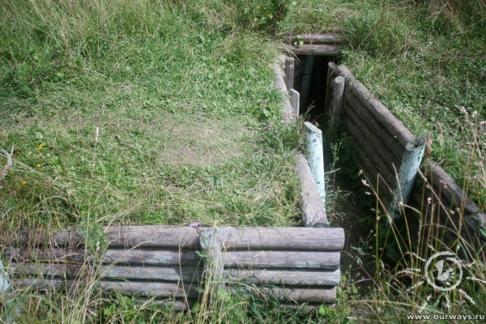
Окоп. (бруствер)

Slide 24
Вопрос №11
Как называется оружие, приборы и машины вооружённых сил, обеспечивающие их боевую деятельность?

Slide 25
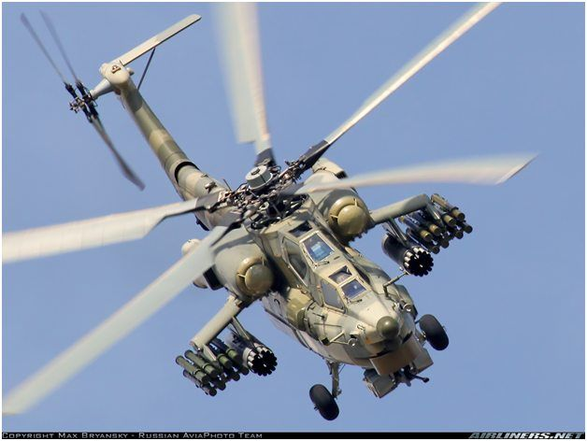
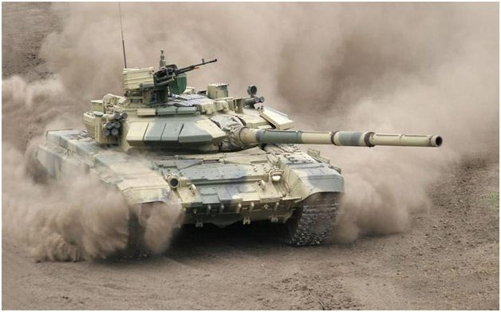
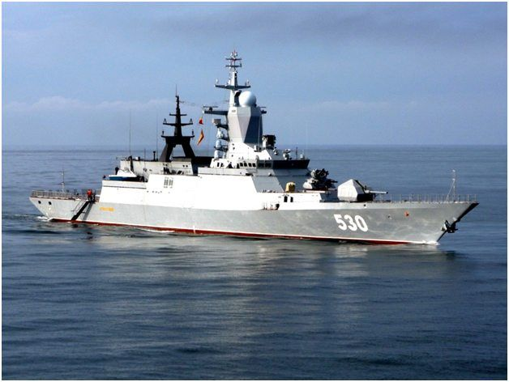
Военная техника

Slide 26
Вопрос №12
Что обозначает слово «абордаж»?

Slide 27
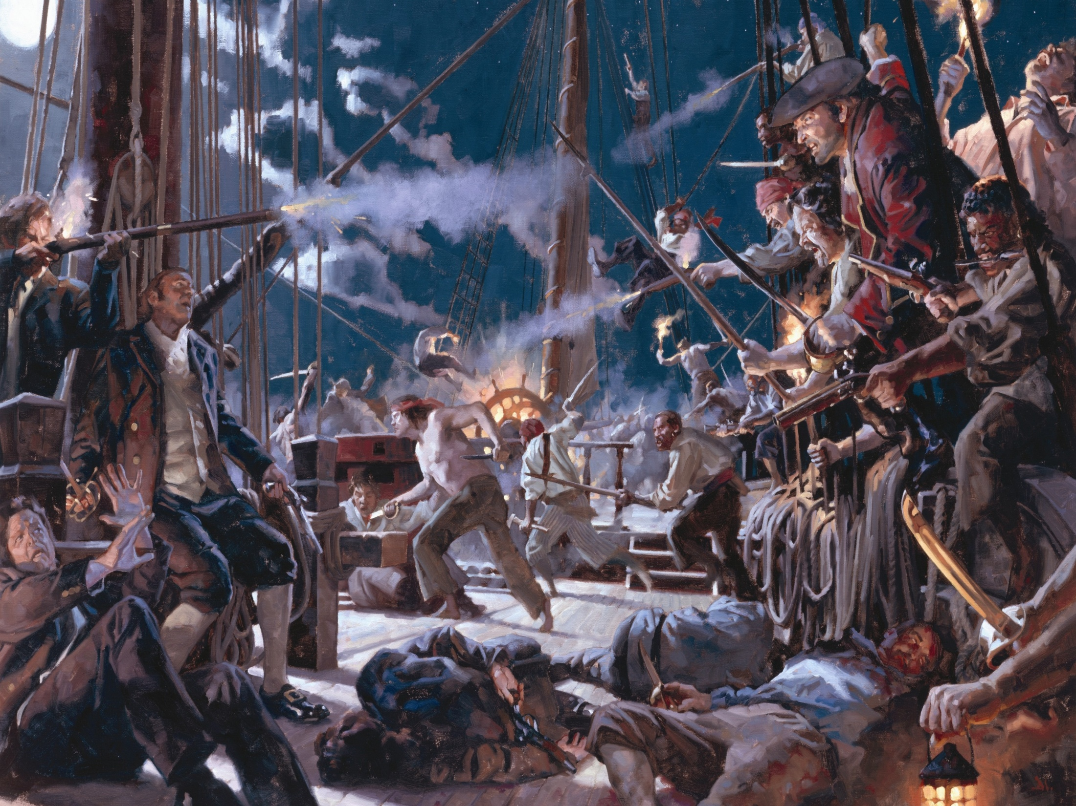
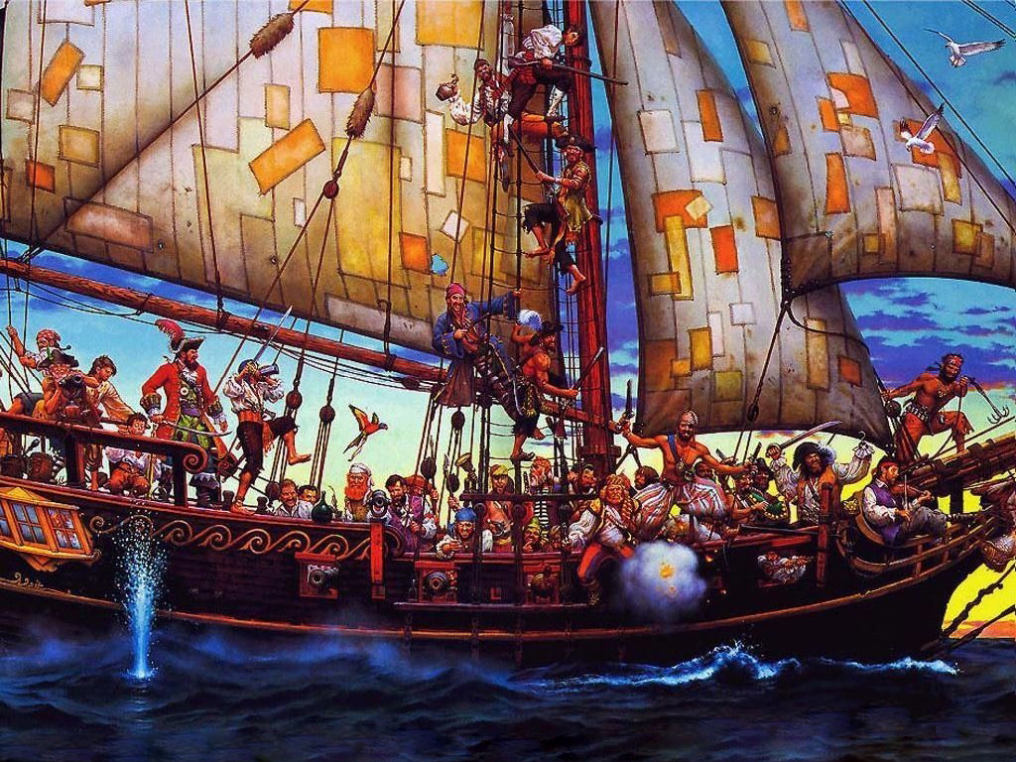
Атака корабля противника при непосредственном сближении с ним для рукопашного боя

Slide 28
Вопрос №13
В какой стране появился первый танк?

Slide 29

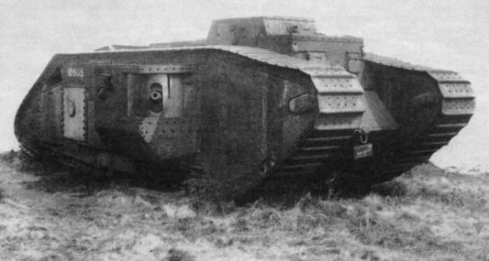
Первая боевая модель танка была создана в Англии.
Танк назывался Марк I

Slide 30
Вопрос №14
Зачем во время военных действий старые корабли начиняли горючей смесью и пускали по течению или по направлению ветра? Как они назывались?

Slide 31

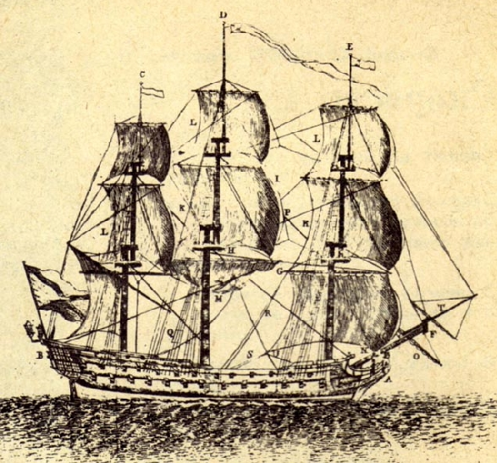
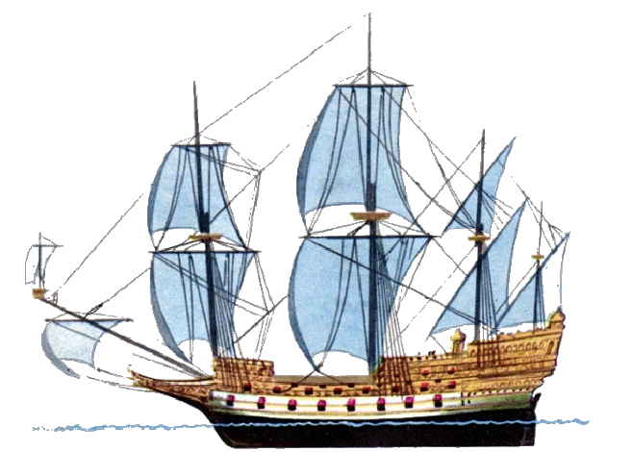
Эти корабли назывались Брандерами. «Бранд» – пожар. Сгорая, они губили вражеский флот.

Slide 32
Вопрос №15
Для чего использовались первые самолёты?

Slide 33

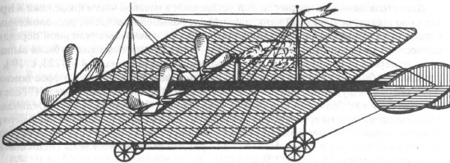
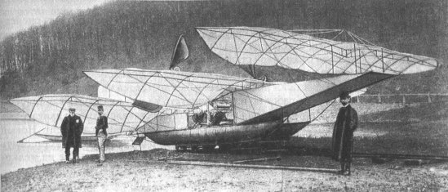
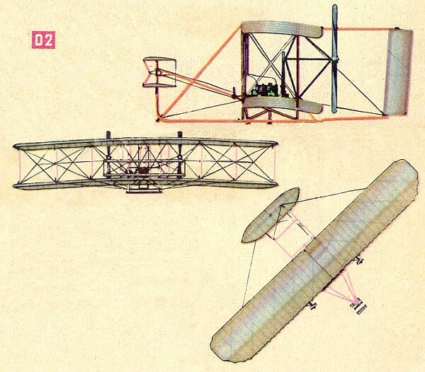
Для маневренных полётов

Slide 34
Вопрос №16
Штабс-капитан Нестеров в 1914 году впервые совершил необычный полёт, который потом был назван его именем. Что это за полёт?

Slide 35

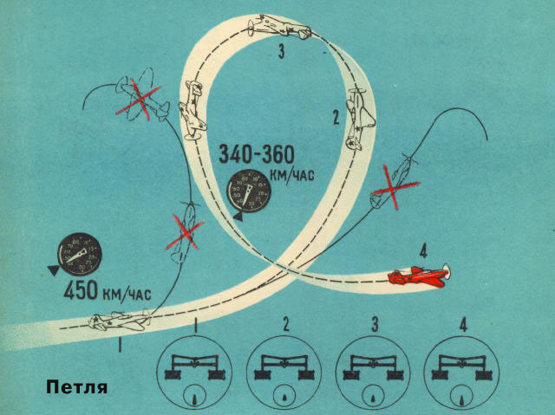
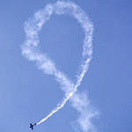
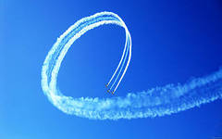
Петля Нестерова

Slide 36
Вопрос №17
Как называется художник, изображающий картины боя, сцены военной техники?

Slide 37
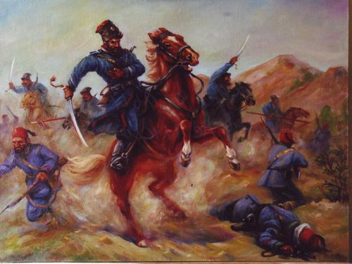
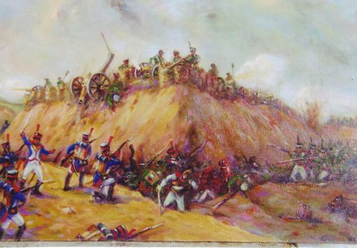
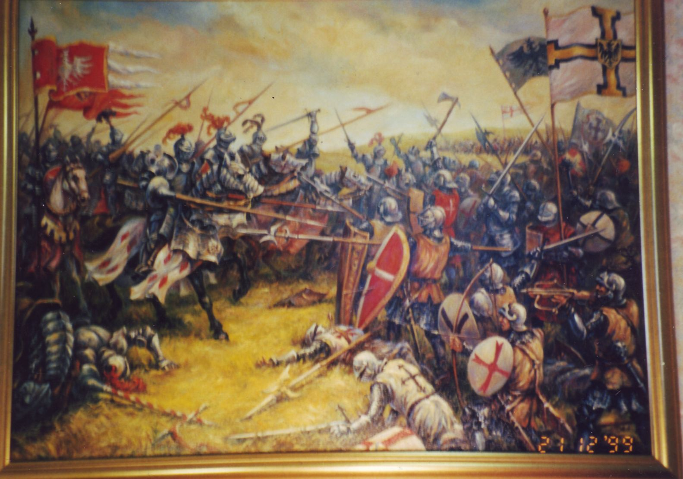
Баталист

Slide 38
Вопрос №18
Великий русский флотоводец, который ни разу не был побеждён?

Slide 39

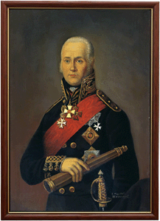
Адмирал Ф. Ушаков

Slide 40
Вопрос №19
Как называли красноармейский суконный головной убор в виде шлема с красной звездой?

Slide 41
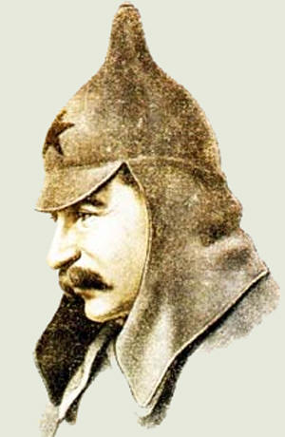
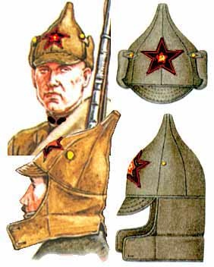
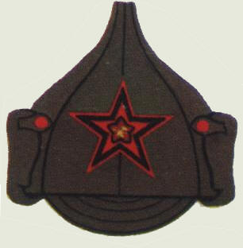
Будёновка

Slide 42
Вопрос №20
Что означает морское слово «полундра»?

Slide 43
«Полундра»-
предупреждение об опасности.

Slide 44
Вопрос №21
Когда стал создаваться русский военный флот?

Slide 45

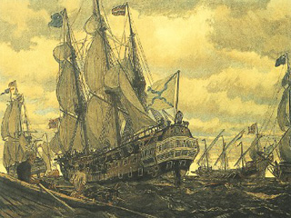
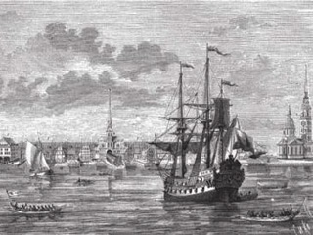
В конце 17 века

Slide 46
Вопрос №22
Имя какого Святого носит флаг русского флота?

Slide 47
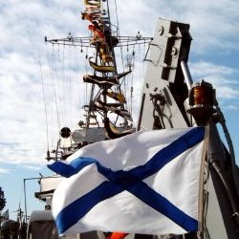
Андрей Первозванный — первый из апостолов

Slide 48
Вопрос №23
Какому русскому полководцу принадлежит фраза «тяжело в учении – легко в бою»?

Slide 49
А.В.Суворову

Slide 50
Вопрос №24
Кому принадлежат слова «Кто с мечом к нам придёт – тот от меча и погибнет»?

Slide 51
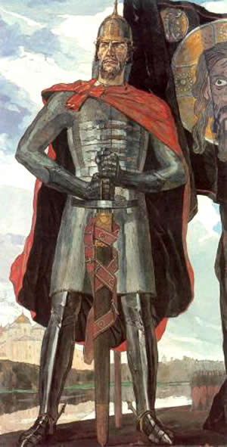
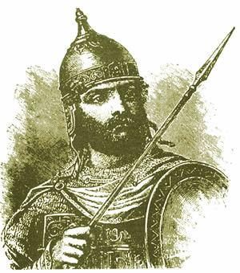
Александру Невскому

Slide 52
Вопрос №25
Какому русскому полководцу принадлежат слова «С потерей Москвы не потеряна Россия»?

Slide 53
Михаилу Илларионовичу Кутузову

